Slide 1
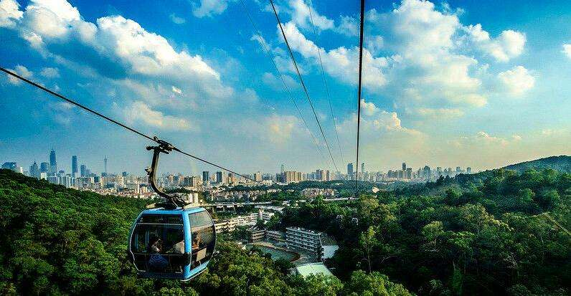
选择性必修第一册 《化学反应原理》
第一章 化学反应的热效应
第二节 反应热的计算
登白云山——索道？驾车？徒步？

Slide 2
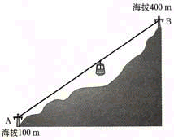
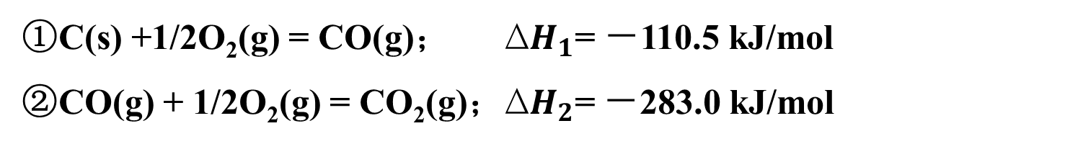
白云山
方式一：索道
方式二：驾车
方式三：徒步
其他：组合
A相当于反应体系的始态，
B相当于反应体系的终态.
山的高度相当于化学反应的反应热。
1 山的高度与你上山的途径有关吗？
1mol氢气和1mol氯气，点燃或光照，反应热相同吗？
1mol C(s)和O₂反应，得到1mol CO₂，两种途径，反应热是否相同？
①C(s) +1/2O₂(g) = CO(g)； ∆$H_{1}$= －110.5 kJ/mol
②CO(g) + 1/2O₂(g) = CO₂(g)；∆$H_{2}$= －283.0 kJ/mol
③C(s)+O₂(g)==CO₂(g) Δ$H_{3}$=-393.5kJ/mol

Slide 3
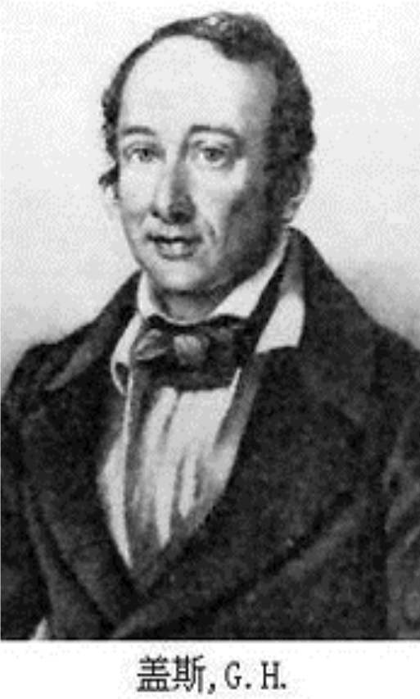
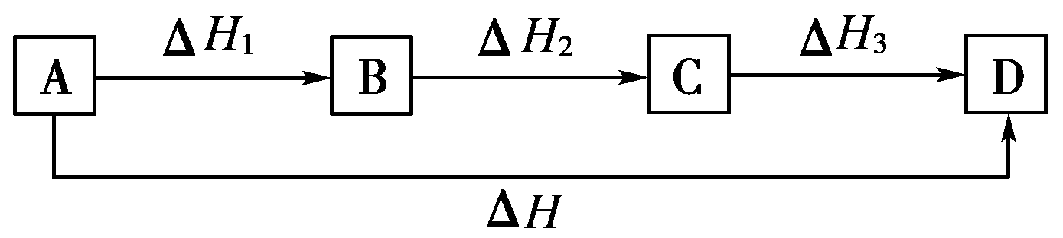
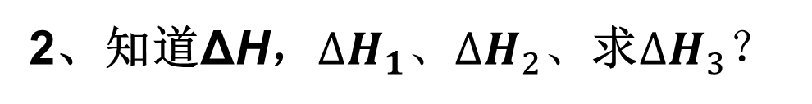
1盖斯定律
Hess's law
概念：不管化学反应是一步完成或是几步完成，其反应热是相同的。
或者说，化学反应的反应热只与体系的始态和终态有关，
而与反应的途径无关。
1、ΔH＝？
ΔH₁＋ΔH₂＋ΔH₃
2、知道ΔH，$∆H_{1}、∆H_{2}、$求$∆H_{3}？$
Germain Henri Hess
[GER1802.8.7-1850.11.30]

Slide 4
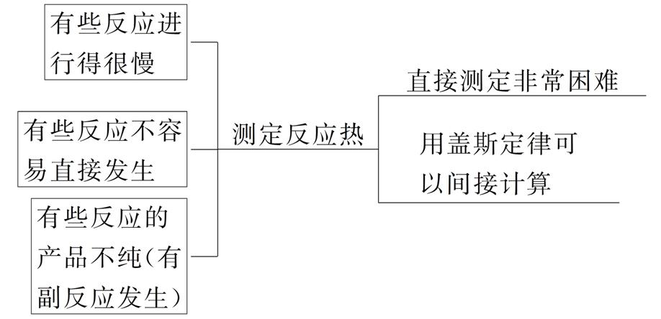
2盖斯定律的应用

Slide 5
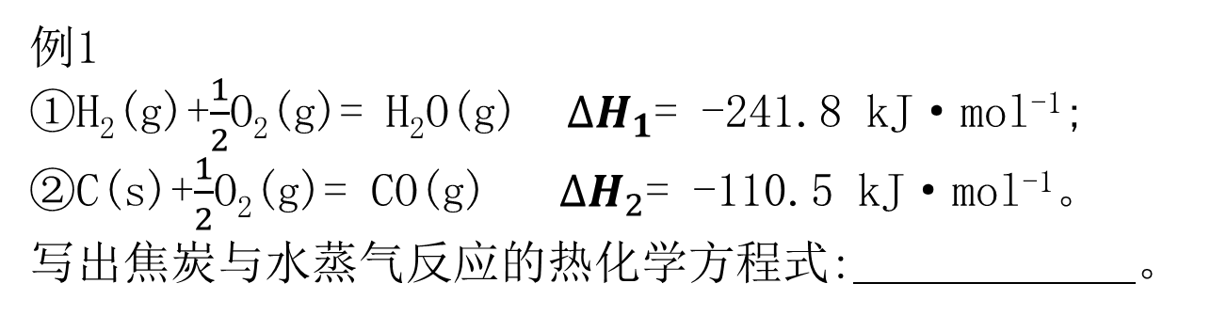
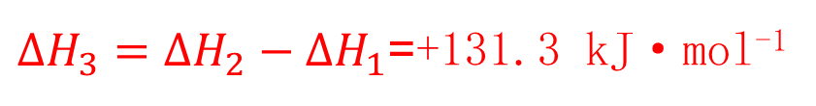
2盖斯定律的应用
例1
①H₂(g)+$\frac{1}{2}$O₂(g)= H₂O(g) ${∆H}_{1}$= -241.8 kJ·mol⁻¹;
②C(s)+$\frac{1}{2}$O₂(g)= CO(g) ${∆H}_{2}$= -110.5 kJ·mol⁻¹。
写出焦炭与水蒸气反应的热化学方程式: 。
1写出正确的方程式
③ C(s)+H₂O(g)= CO(g)+H₂(g)
2确定运算法则
运算法则：③=②-①
3用运算法则计算反应热
$∆H_{3}=∆H_{2}−∆H_{1}$=+131.3 kJ·mol⁻¹
4写出完整的热化学方程式
C(s)+H₂O(g)= CO(g)+H₂(g) $∆H_{3}=$+131.3 kJ·mol⁻¹

Slide 6
解题思路
利用已知热化学方程式的焓变求未知反应焓变的方法:
（1）确定待求反应的热化学方程式;
（2）找出待求热化学方程式中各物质出现在已知方程式中的位置(是同侧还是异侧)。（找只出现一次的物质）
（3）利用同侧相加、异侧相减进行处理。
（4）根据未知热化学方程式中各物质的化学计量数通过乘除来调整已知反应的化学计量数,并消去中间产物。
（5）实施叠加并确定反应热的变化。

Slide 7
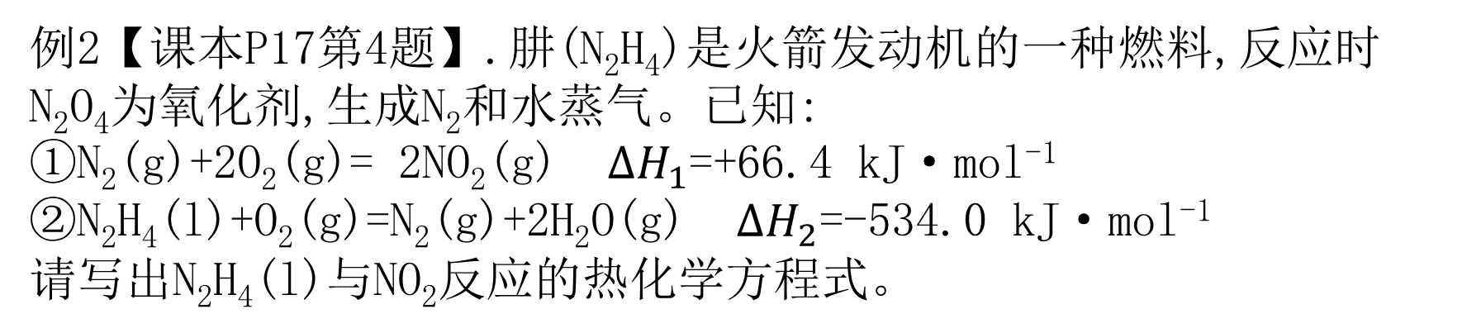
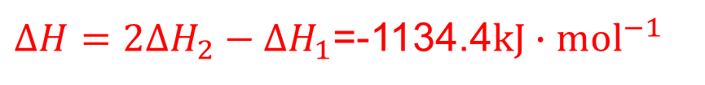
2盖斯定律的应用
例2【课本P17第4题】.肼(N₂H₄)是火箭发动机的一种燃料,反应时N₂O₄为氧化剂,生成N₂和水蒸气。已知:
①N₂(g)+2O₂(g)= 2NO₂(g) $∆H_{1}$=+66.4 kJ·mol⁻¹
②N₂H₄(l)+O₂(g)=N₂(g)+2H₂O(g) $∆H_{2}$=-534.0 kJ·mol⁻¹
请写出N₂H₄(l)与NO₂反应的热化学方程式。
1写出正确的方程式
2N₂H₄(l)+2NO₂(g)= 3N₂(g)+4H₂O(g)
2确定运算法则
运算法则：2②-①
3用运算法则计算反应热
$∆H=2∆H_{2}−∆H_{1}$=-1134.4${kJ∙mol}^{−1}$
4写出完整的热化学方程式
2N₂H₄(l)+ 2NO₂(g)= 3N₂(g)+4H₂O(g) $∆H=$-1134.4${kJ∙mol}^{−1}$

Slide 8
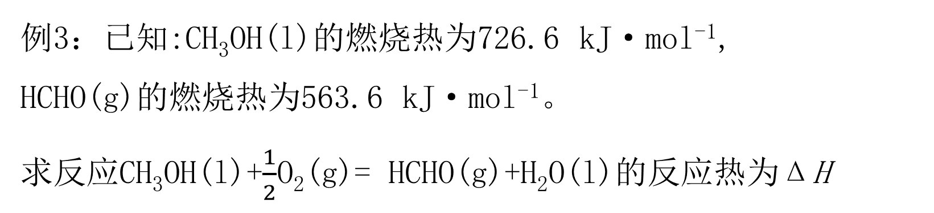
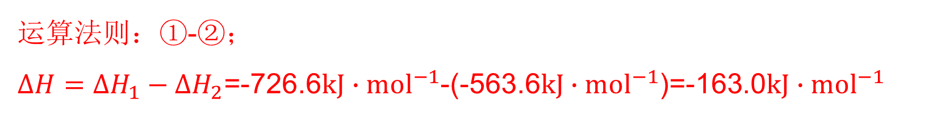
2盖斯定律的应用
例3：已知:CH₃OH(l)的燃烧热为726.6 kJ·mol⁻¹,
HCHO(g)的燃烧热为563.6 kJ·mol⁻¹。
求反应CH₃OH(l)+$\frac{1}{2}$O₂(g)= HCHO(g)+H₂O(l)的反应热为ΔH
运算法则：①-②；
$∆H=∆H_{1}−∆H_{2}$=-726.6${kJ∙mol}^{−1}$-(-563.6${kJ∙mol}^{−1}$)=-163.0${kJ∙mol}^{−1}$

Slide 9
2盖斯定律的应用-运算法则训练
练1.焙烧产生的SO₂可用于制硫酸。已知25 ℃、101 kPa时:
①2SO₂(g)+O₂(g)= 2SO₃(g) ΔH₁=-197 kJ·mol⁻¹;
②H₂O(g)= H₂O(l) ΔH₂=-44 kJ·mol⁻¹;
③2SO₂(g)+O₂(g)+2H₂O(g)= 2H₂SO₄(l) ΔH₃=-545 kJ·mol⁻¹。
则SO₃(g)与H₂O(l)反应的热化学方程式是
运算法则：$\frac{1}{2}③−\frac{1}{2}$①-②； $∆H=\frac{1}{2}∆H_{3}−\frac{1}{2}∆H_{1}−∆H_{2}$

Slide 10
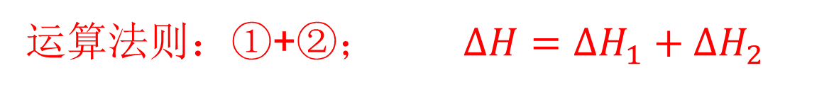
2盖斯定律的应用-运算法则训练
练2.用CH₄催化还原NO_{x}可以消除氮氧化物的污染。已知
①CH₄(g)+4NO₂(g)= 4NO(g)+CO₂(g)+2H₂O(g) ΔH=-574 kJ·mol⁻¹,
②CH₄(g)+4NO(g)= 2N₂(g)+CO₂(g)+2H₂O(g) ΔH=-1 160 kJ·mol⁻¹。
标况下，4.48L CH₄恰好将一定量NO₂还原成N₂和H₂O(g)，问整个过程中放出的热量是？
运算法则：①+②； $∆H=∆H_{1}+∆H_{2}$

Slide 11
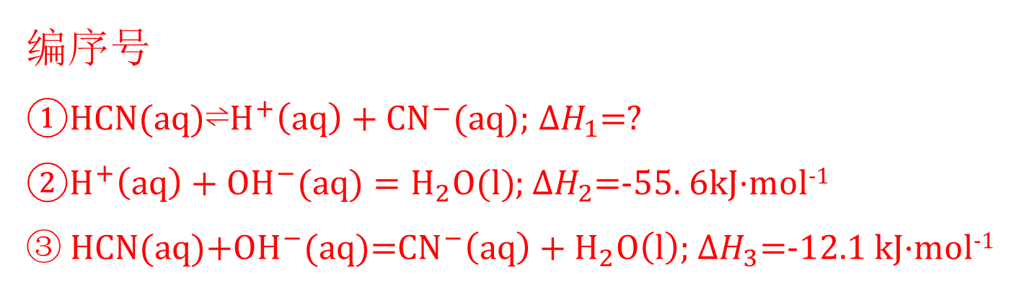
2盖斯定律的应用-运算法则训练
练3.已知:HCN(aq)与NaOH(aq)反应的ΔH=-12.1 kJ·mol⁻¹;
HCl(aq)与NaOH(aq)反应的ΔH=-55.6 kJ·mol⁻¹,
则HCN在水中电离的ΔH等于？
编序号
①HCN(aq)⇌$H^{+}\left(aq\right)+{CN}^{−}(aq)$; $∆H_{1}$=?
②$H^{+}\left(aq\right)+{OH}^{−}(aq)=H_{2}O(l)$; $∆H_{2}$=-55. 6kJ·mol⁻¹
③ HCN(aq)+O$H^{−}$(aq)=${CN}^{−}\left(aq\right)+H_{2}O\left(l\right);$ Δ$H_{3}$=-12.1 kJ·mol⁻¹
找法则①=③-②

Slide 12
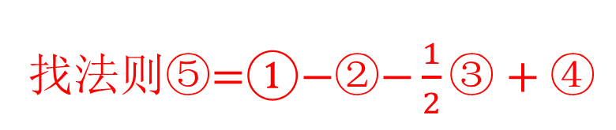
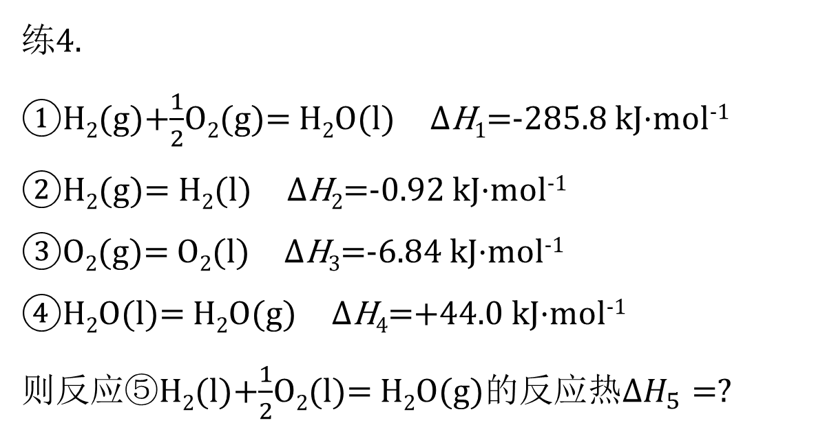
2盖斯定律的应用-运算法则训练
练4.
①H₂(g)+$\frac{1}{2}$O₂(g)= H₂O(l) ΔH₁=-285.8 kJ·mol⁻¹
②H₂(g)= H₂(l) ΔH₂=-0.92 kJ·mol⁻¹
③O₂(g)= O₂(l) ΔH₃=-6.84 kJ·mol⁻¹
④H₂O(l)= H₂O(g) ΔH₄=+44.0 kJ·mol⁻¹
则反应⑤H₂(l)+$\frac{1}{2}$O₂(l)= H₂O(g)的反应热Δ$H_{5}=?$
找法则⑤=①$−$②$−\frac{1}{2}③+④$

Slide 13
第二课时 反应热的计算和综合分析
选择性必修第一册 《化学反应原理》
第一章 化学反应的热效应
第二节 反应热的计算

Slide 14
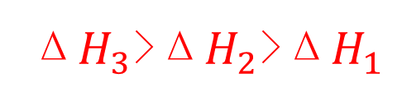
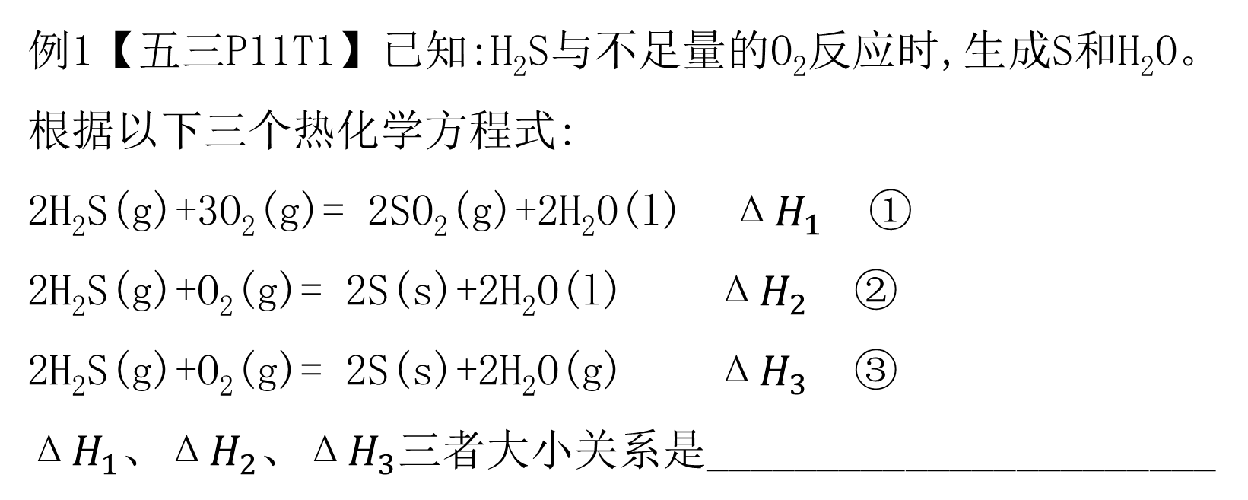
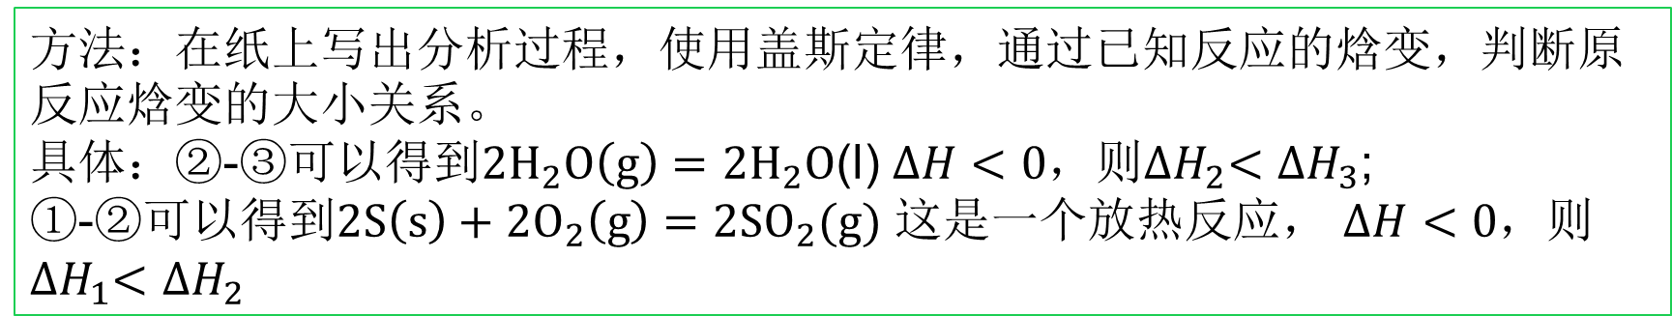
1反应热的大小比较
例1【五三P11T1】已知:H₂S与不足量的O₂反应时,生成S和H₂O。根据以下三个热化学方程式:
2H₂S(g)+3O₂(g)= 2SO₂(g)+2H₂O(l) Δ$H_{1}$ ①
2H₂S(g)+O₂(g)= 2S(s)+2H₂O(l) Δ$H_{2}$ ②
2H₂S(g)+O₂(g)= 2S(s)+2H₂O(g) Δ$H_{3}$ ③
Δ$H_{1}$、Δ$H_{2}$、Δ$H_{3}$三者大小关系是_______________________
Δ$H_{3}$>Δ$H_{2}$>Δ$H_{1}$
方法：在纸上写出分析过程，使用盖斯定律，通过已知反应的焓变，判断原反应焓变的大小关系。
具体：②-③可以得到${2H}_{2}O\left(g\right)=2H_{2}O$(l) $∆H<0$，则${∆H}_{2}<{∆H}_{3}$;
①-②可以得到${2S\left(s\right)+2O}_{2}\left(g\right)={2SO}_{2}(g)$ 这是一个放热反应， $∆H<0$，则${∆H}_{1}<{∆H}_{2}$

Slide 15
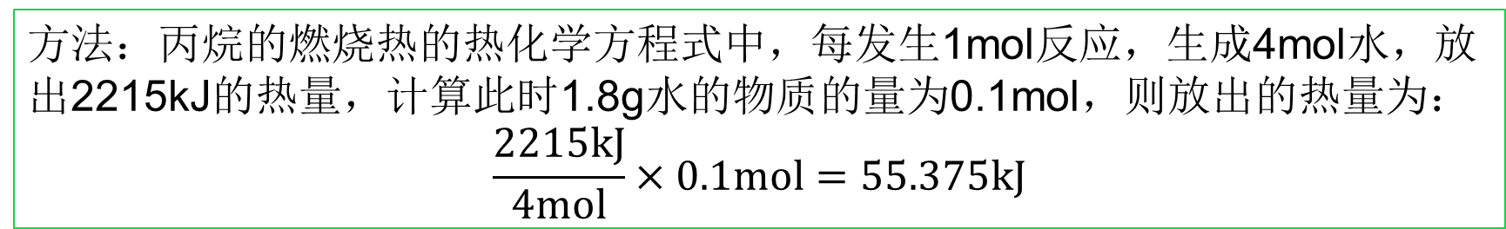
2反应热的综合计算
例2【五三P11T4】(2021福建福州检测)
已知丙烷(C₃H₈)的燃烧热ΔH=-2 215 kJ·mol⁻¹,
若一定量的丙烷完全燃烧后生成1.8 g水,
则放出的热量为_________kJ
55
方法：丙烷的燃烧热的热化学方程式中，每发生1mol反应，生成4mol水，放出2215kJ的热量，计算此时1.8g水的物质的量为0.1mol，则放出的热量为：
$$\frac{2215kJ}{4mol}×0.1mol=55.375kJ$$

Slide 16
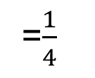
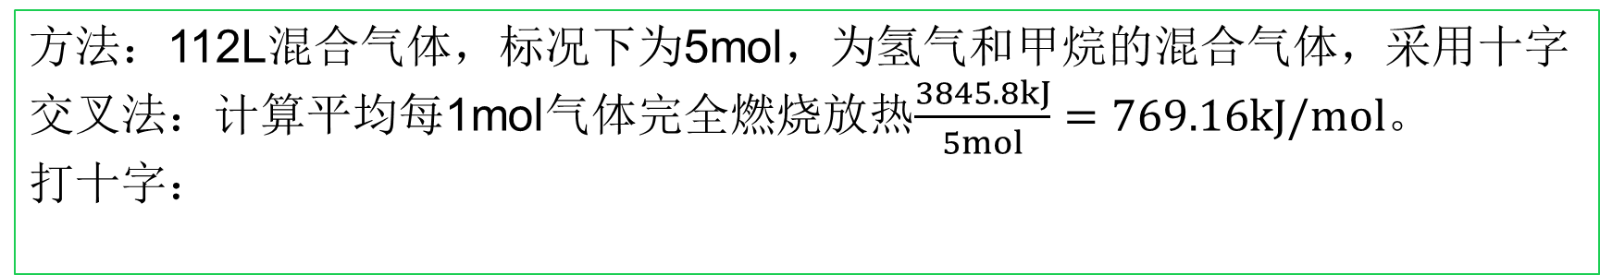
2反应热的综合计算
例3【五三P11T5】已知:2H₂(g)+O₂(g)= 2H₂O(l) ΔH=-571.6 kJ·mol⁻¹,
CH₄(g)+2O₂(g)= CO₂(g)+2H₂O(l) ΔH=-890 kJ·mol⁻¹。
现有H₂与CH₄的混合气体112 L(标准状况下),使其完全燃烧生成CO₂(g)和H₂O(l),若实验测得反应放热3 845.8 kJ,则原混合气体中H₂与CH₄的物质的量之比是_______
1∶4
方法：112L混合气体，标况下为5mol，为氢气和甲烷的混合气体，采用十字交叉法：计算平均每1mol气体完全燃烧放热$\frac{3845.8kJ}{5mol}=769.16kJ/mol。$
打十字：
285.8
120.84
=$\frac{1}{4}$
769.16
890
483.36

Slide 17

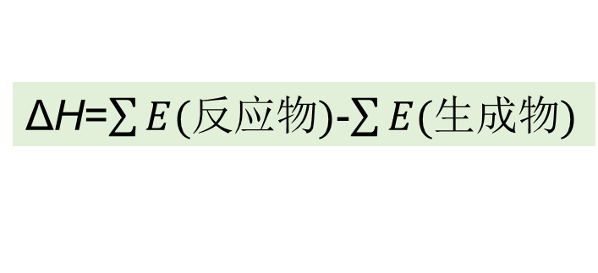
2反应热的综合计算
ΔH=$\sum{E(反应物)}$-$\sum{E(生成物)}$
例4【五三P13T5】.部分化学键的键能如下表所示:
化学键 | C-H | C=O | N-H | C-N | H-O
键能(kJ·mol⁻¹) | a | b | c | d | e
甲醛的结构式为 ,
甲醛制备乌洛托品(C₆H₁₂N₄)的反应如图所示,该反应的ΔH为______________________
6(b+2c-2d-2e）kJ/mol
(g)
乌洛托品 分子含 12条C-N和12条C-H

Slide 18
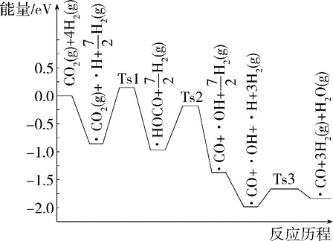
3热化学中的图像问题
例5【五三P14T5】
氢气可将CO₂还原为甲烷,反应为CO₂(g)+4H₂(g)⇌ CH₄(g)+2H₂O(g)。科研人员结合实验与计算机模拟结果,研究了在Pt/SiO₂催化剂表面上CO₂与H₂的反应历程,前三步历程如图所示,其中吸附在Pt/SiO₂催化剂表面用“·”标注,Ts表示过渡态。物质吸附在催化剂表面形成过渡态的过程会 (填“放出热量”或“吸收热量”);反应历程中最小能垒步骤的化学方程式为 。
吸收热量
·OH+·H= H₂O(g)或者原版照写图中的

Slide 19
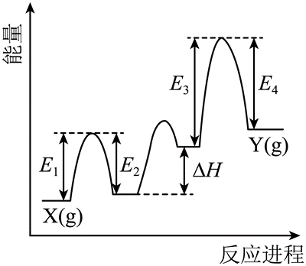
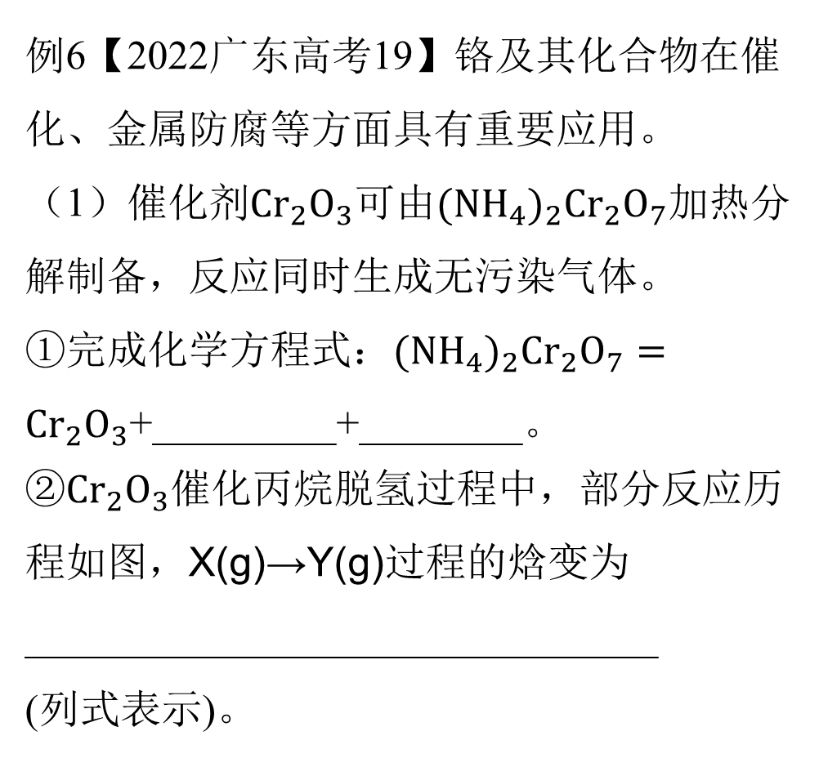
3热化学中的图像问题
例6【2022广东高考19】铬及其化合物在催化、金属防腐等方面具有重要应用。
（1）催化剂${Cr}_{2}O_{3}$可由${(NH}_{4})_{2}{Cr}_{2}O_{7}$加热分解制备，反应同时生成无污染气体。
①完成化学方程式：${(NH}_{4})_{2}{Cr}_{2}O_{7}={Cr}_{2}O_{3}$+_________+________。
②${Cr}_{2}O_{3}$催化丙烷脱氢过程中，部分反应历程如图，X(g)→Y(g)过程的焓变为_______________________________
(列式表示)。
N₂↑
4H₂O
(E₁-E₂)+ΔH+(E₃-E₄)

Slide 20
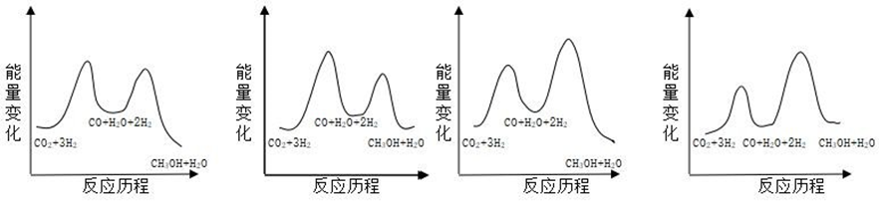
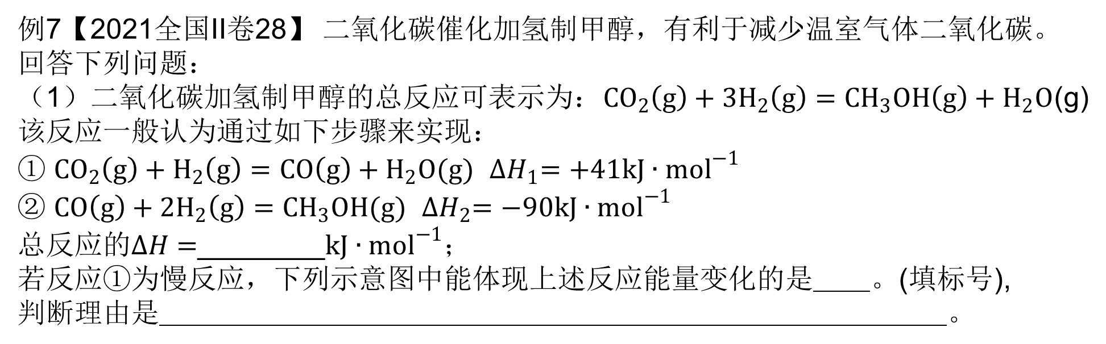
3热化学中的图像问题
例7【2021全国II卷28】 二氧化碳催化加氢制甲醇，有利于减少温室气体二氧化碳。回答下列问题：
（1）二氧化碳加氢制甲醇的总反应可表示为：${CO}_{2}\left(g\right)+3H_{2}\left(g\right)={CH}_{3}OH\left(g\right)+H_{2}O$(g)
该反应一般认为通过如下步骤来实现：
① ${CO}_{2}\left(g\right)+H_{2}\left(g\right)=CO\left(g\right)+H_{2}O(g)$ ${∆H}_{1}=+41kJ∙{mol}^{−1}$
② $CO\left(g\right)+{2H}_{2}\left(g\right)=CH_{3}OH(g)$ ${∆H}_{2}=−90kJ∙{mol}^{−1}$
总反应的$∆H=$________$kJ∙{mol}^{−1}$；
若反应①为慢反应，下列示意图中能体现上述反应能量变化的是 。(填标号),
判断理由是 。
-49
A
反应①为吸热反应，焓变大于0，反应②为放热反应，焓变小于0 ，反应①为慢反应，决速步骤，活化能高。
A B C D

Slide 21
小结（我学到了什么）
序号 | 关键词或者句子
1 | 盖斯定律
2 | 运算法则
3 | 反应机理图
4 | 图像中如何看焓变
5 | 图像中判断反应快慢和反应类型

